Slide 1
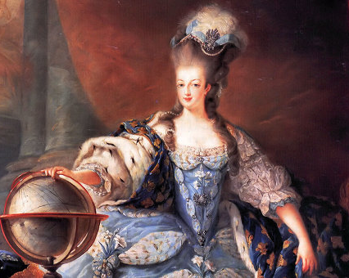

Slide 2
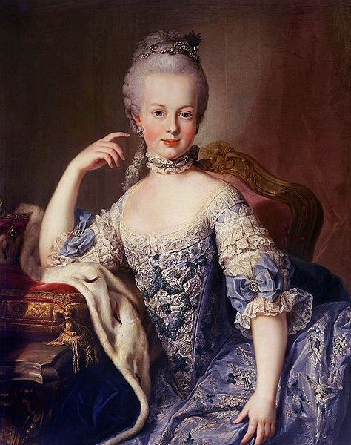
Мария-Антуанетта родилась 2 ноября 1755 года в Вене и была 15 ребёнком Марии-Терезии и Франца I Лотарингского.
Детство провела в основном во дворце Шёнбрунн, где и получила воспитание, но имея хороший интеллект, не очень стремилась к знаниям.
По свидетельству лиц, знавших Марию-Антуанетту, она не прочла до конца ни одной книги и всегда избегала серьёзных разговоров.

Slide 3
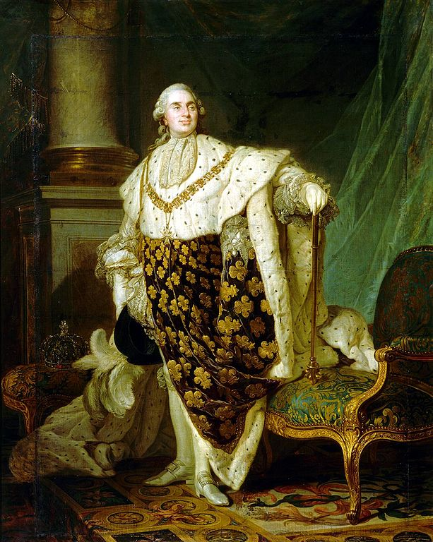
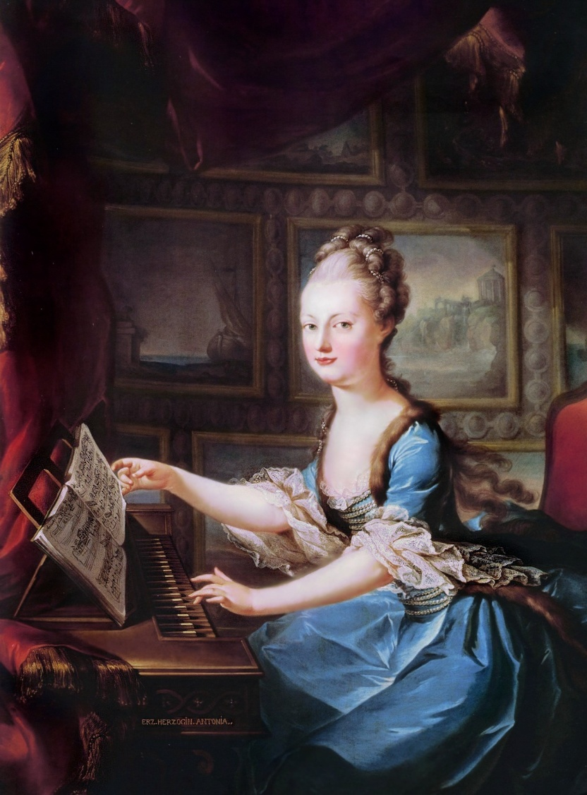
К 1767 году встал вопрос о замужестве. Императрица Мария-Терезия давно мечтала о союзе с Францией, и поэтому выбор пал на дофина Франции - будущего Людовика XVI.

Slide 4
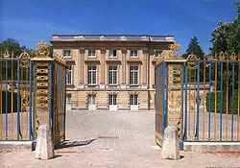
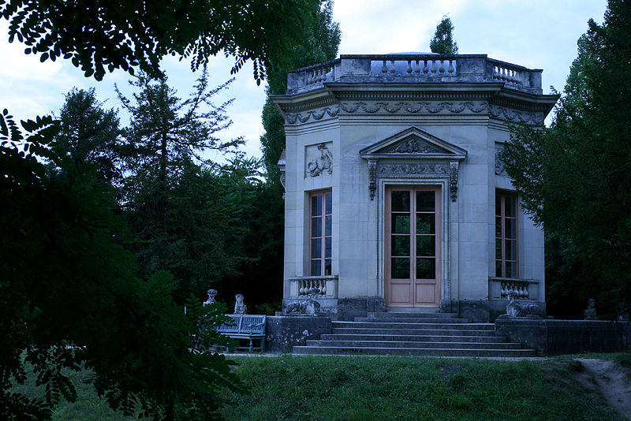
По просьбе королевы, не любившей шумный двор в Версале, и предпочитавшей своё небольшое общество, Людовик XVI подарил ей дворец - Малый Трианон.
Мария-Антуанетта очень любила этот дворец, и поэтому переделывала всё по своему вкусу. Особенно королева любила мебель, часто делая перестановку покупая новые предметы интерьера.

Slide 5
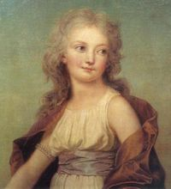
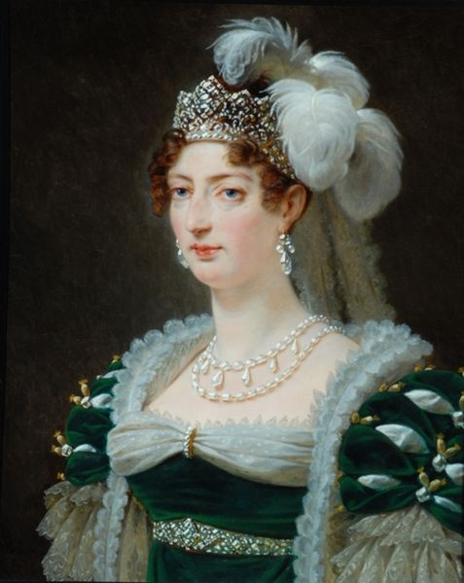
19 декабря 1778 года родилась Мария Тереза Французская - старшая дочь (Madam Royale) и первый ребёнок Марии-Антуанетты и Людовика XVI.
Мария Тереза была единственным ребёнком Марии-Антуанетты, пережившим революцию. После реставрации Бурбонов она получила титул герцогини Ангулемской.

Slide 6
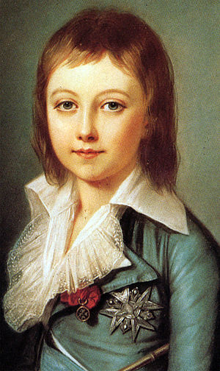
27 марта 1785 года на свет появился Луи-Шарль, герцог Нормандский, ставший после смерти брата дофином Франции. Во время революционных событий вместе с семьёй попал в тюрьму Тампль. После смерти Людовика XVI роялисты провозгласили королём малолетнего Луи-Шарля. Но дофин умер в Тампле, не дожив до реставрации монархии.

Slide 7
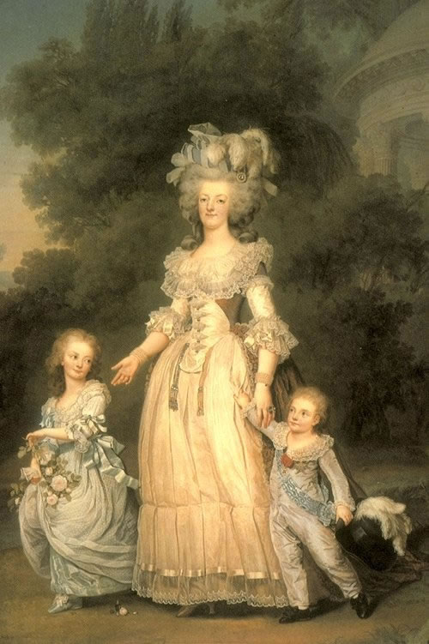
Мария-Антунетта с большой заботой относилась к своим детям. Став матерью, она всё больше отдалялась от дворцовых развлечений и отдавала всё время на их воспитание. На пост гувернантки Мария-Антунетта назначила свою подругу - Иоланду де Полиньяк.

Slide 8
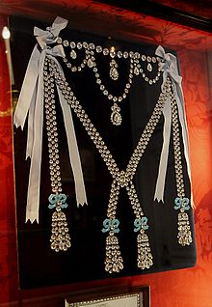
В 1785 году произошла знаменитая история с бриллиантовым ожерельем. Королевские ювелиры создали это ожерелье в надежде, что его купит Мария-Антуанетта. Но королева считала, что деньги можно с большей пользой потратить на военно -морской флот: «Нам гораздо важнее корабли, чем бриллианты».

Slide 9
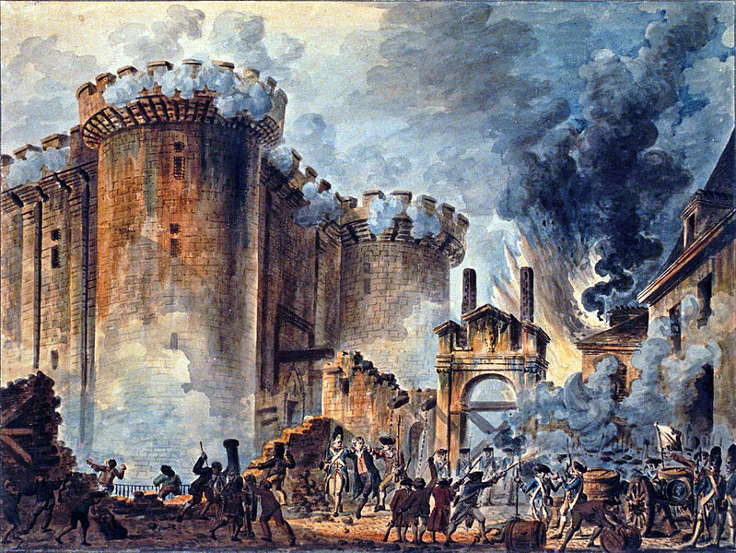
В 1789 году начались волнения в Париже. 15 июля восставшие взяли штурмом Бастилию, на протяжении веков служившую символом самодержавия. Узнав об этом Людовик XVI спросил: «Это восстание?». «Нет, сир, это революция!» - ответили ему.

Slide 10
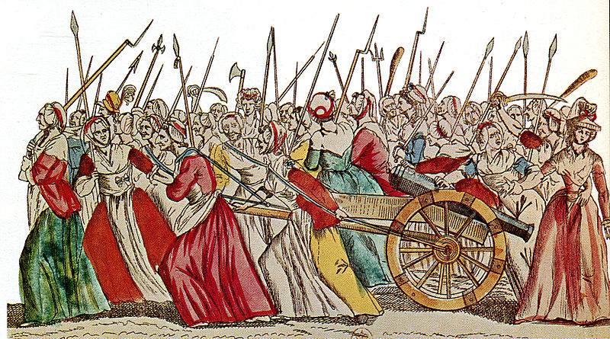
5 октября 1789 года произошёл поход женщин на Версаль. Они вышли из Парижа с намерением требовать зерна или муки от своего монарха.

Slide 11
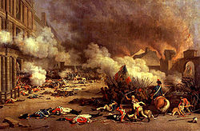
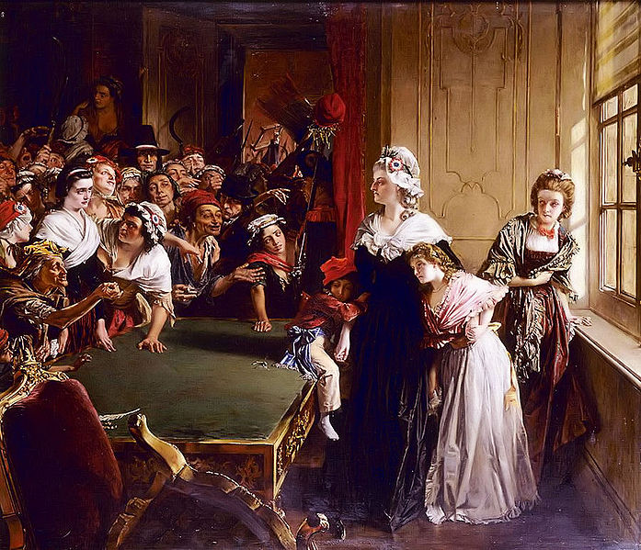
10 августа 1792 года около 20 тысяч повстанцев окружили Тюильри. Преданные королю гвардейцы до последнего обороняли дворец. Членами королевской семьи было принято решение просить убежище у депутатов Собрания.
Мария-Антуанетта не хотела покидать Тюильри, отдавая свою семью на милость Собрания. На вопрос: «Мадам, неужели вы на самом деле хотите взять на себя ответственность за убийство короля, ваших детей, себя самой, не говоря уже про верных слуг, которые вас окружают?» она ответила: «Как раз наоборот, я сделала бы всё возможное, чтобы стать единственной жертвой».

Slide 12
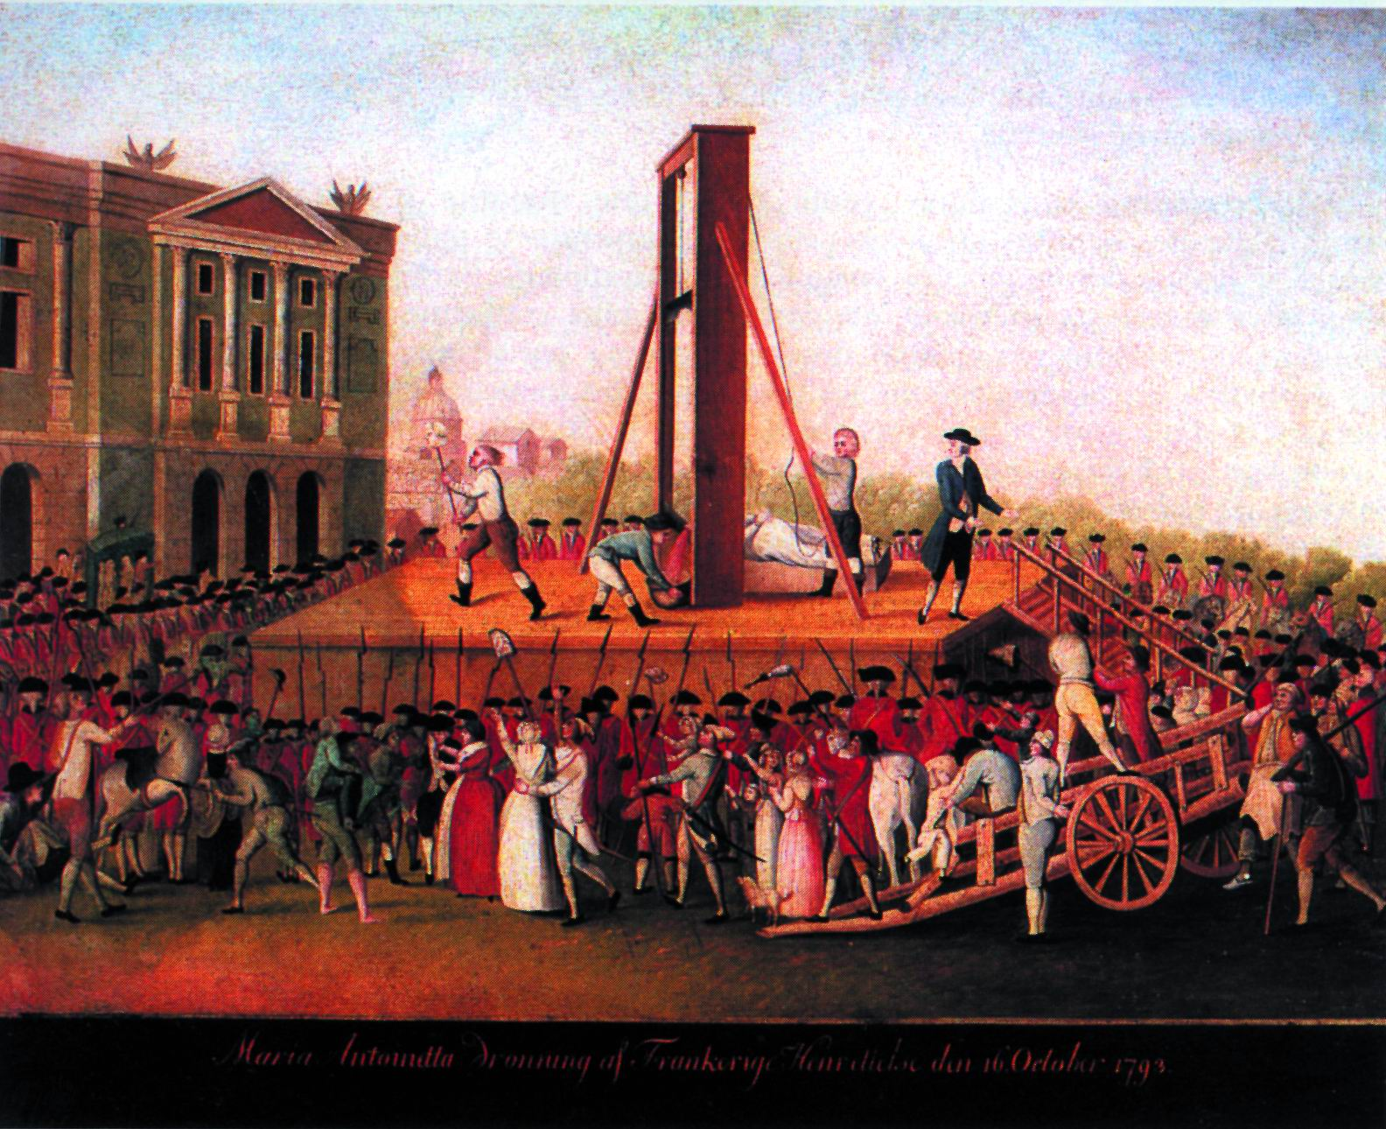
16 октября 1793 года, в среду, Мария-Антуанетта была казнена на площади Согласия. Аббат Жерар, сопровождавший королеву, сказал: «Это момент, мадам, когда вам нужно набраться мужества», на что она ответила: «Мужества! В момент, когда мои несчастья закончатся, мужество меня не оставит».

Slide 13
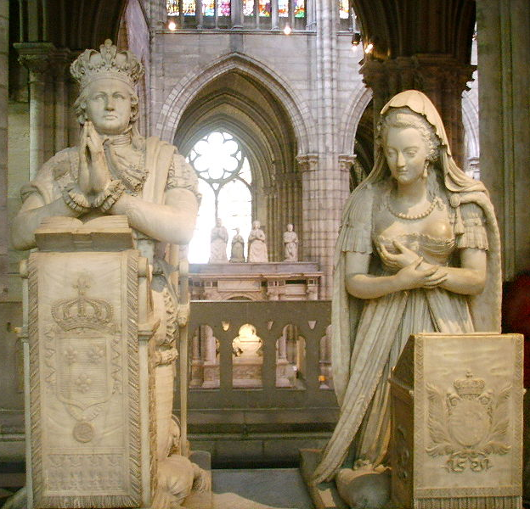
Жизненный путь, который начался в императорском дворце в Вене, закончился убогой камерой в Париже. Но Мария-Антуанетта прошла его достойно. На неё возлагали ответственность за всю французскую революцию. Её единственной виной во Франции было то, что она являлась иностранкой, но душой она была француженкой даже больше, чем Людовик XVI.

Slide 14
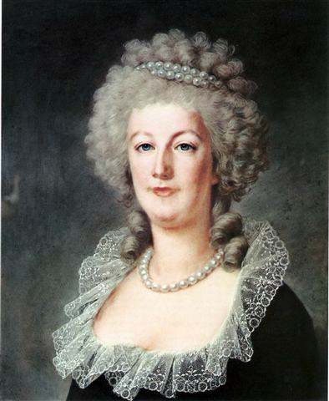
Королева в своём последнем письме детям писала: «О, Боже, если мы совершали ошибки, то, определённо, их искупили».

Slide 15
Работа выполнена учителем истории Питкянен Еленой Алексеевной совместно с учеником 9 класса 456 школы Сутенец Игорем.
Источники информации
Библиография.
Мария-Антуанетта: Жизненный путь./ Антония Фрэзер.
Материал из Википедии- свободной энциклопедии.
Шевалье де Мезон-Руж/ Александр Дюма.
Список использованных сайтов.
http://ru.wikipedia.org – Википедия.
http://images.yandex.ru/ -Яндекс. Картинки.
http://larevolution.ru/ - сайт о Великой французской революции.

